Slide 1
新一代ARP科研条件模块系统培训
资产处
2019年8月27日

Slide 2

DIRECTORY
目录
01
系统总体介绍
02
系统功能介绍
03
标准业务处理说明

Slide 3

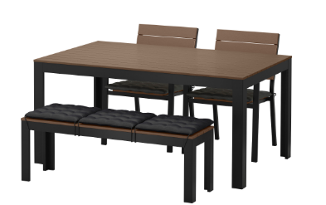


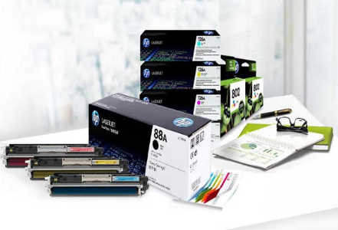
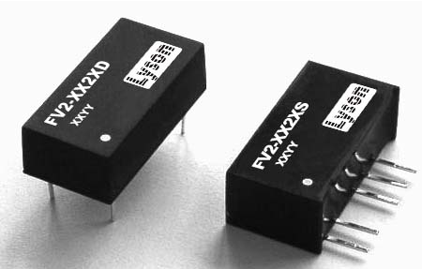

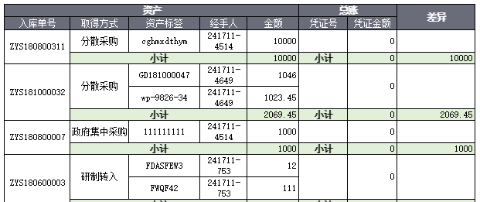
概览
科研条件模块基本业务
实现了从采购到验收入库、预算控制、资产管理的一体化管理要求，解决了线下操作中不利于管理、查询复杂、无法有效统计分析和跟踪追溯的管理问题。
实现了从采购到处置的全过程记录、查询和管理，提供操作用户对固定资产、无形资产、耗材的全面跟踪与管理方式。
实现了从入账到发送凭证到账务系统的查询和管理，提供操作用户查询固定资产、无形资产的凭证信息。
固定资产
无形资产
耗材
台账管理

Slide 4
DIRECTORY
目录
01
系统总体介绍
02
系统功能介绍
03
标准业务处理说明

Slide 5
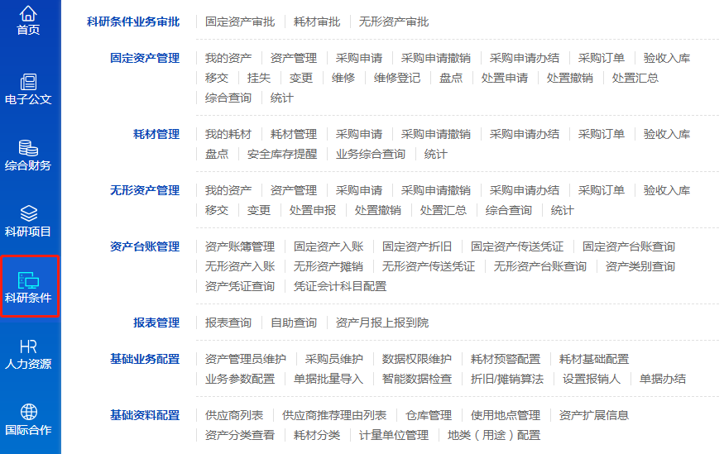
系统菜单概览

Slide 6
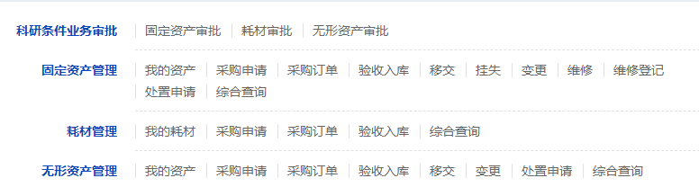
科研人员功能菜单
标准设置中，科研人员具有资产和耗材管理日常业务中可能用到的业务申请和查询权限。例如，验收入库申请、资产移交申请、我的资产或耗材查询等功能。

Slide 7
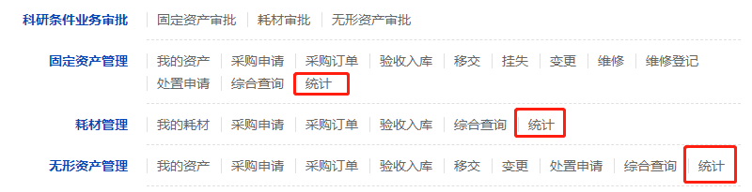
单位或部门负责人功能菜单
可根据实际业务需要，找系统管理员调整科研人员功能菜单。

Slide 8
DIRECTORY
目录
01
系统总体介绍
02
系统功能介绍
03
标准业务处理说明

Slide 9
标准业务处理说明
1
资产或耗材验收入库
标准业务处理
2
资 产 日 常 管 理

Slide 10
标准业务处理说明
标准业务处理
1
资产或耗材验收入库
2
资 产 日 常 管 理

Slide 11
标准业务处理
关于入库报销的操作模式与2.4系统差异的说明
入库和报销适度拆分
先入库后报销
资产管理员重点审核与资产相关的业务单据（入库单）
财务的老师重点审核报销单本身的财务相关信息，业务逻辑更清晰
对资产与报销单信息混杂在一起的情况进行优化，将资产管理与报销业务进行一定程度的分离，对入库单和报销单进行拆分
根据资产管理规定，实行先入库后报销的业务操作模式。报销时可选择已审批通过的入库单进行关联，相关信息自动带出
Notes:
为了更清晰的对资产进行管理，新一代ARP将资产管理与报销业务做了一定程度的分离，对原来资产信息与报销单信息混杂在一起的情况做了优化，将入库单和报销单进行了拆分。
根据资产管理规定，实行先入库后报销的业务操作模式。且入库单和报销单在业务上有紧密的关联性，报销时可选择已审批通过的入库单进行关联，相关信息自动带出。
资产管理员重点审核与资产相关的业务单据（入库单），财务的老师重点审核报销单本身的财务相关信息，业务逻辑更清晰。

Slide 12
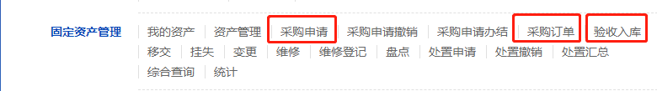
标准业务处理
标准业务1：采购-入库-报销的标准业务处理过程
1
采购申请
2
采购订单
3
验收入库
4
报销申请
路径：科研条件-固定资产(无形资产/耗材管理)-采购申请
路径：科研条件-固定资产(无形资产/耗材管理)-采购订单
路径：科研条件-固定资产(无形资产/耗材管理)-验收入库
路径：综合财务-我的报销-固定资产(无形资产/耗材)费用报销单
标准业务处理过程中，后一个环节需要关联前一个环节的单据，以保证业务的连续性。

Slide 13
标准业务处理
标准业务2：采购-借款-入库-报销的标准业务处理过程
1
采购申请
2
采购订单
4
验收入库
5
报销申请
路径：科研条件-固定资产(无形资产/耗材管理)-采购申请
路径：科研条件-固定资产(无形资产/耗材管理)-采购订单
路径：科研条件-固定资产(无形资产/耗材管理)-验收入库
路径：综合财务-我的报销-固定资产(无形资产/耗材)费用报销单
3
借款申请
路径：综合财务-我的借款
Notes:
固定资产无形资产、耗材。类似处理

Slide 14
标准业务处理
标准业务3：入库-报销的标准业务处理过程
  标准业务处理过程如下：
现阶段采购申请仍在“采购申请审批系统”里提交
1
验收入库
2
报销申请
路径：科研条件-固定资产(无形资产/耗材管理)-验收入库
路径：综合财务-我的报销-固定资产(无形资产/耗材)费用报销单
Notes:
固定资产无形资产、耗材。类似处理

Slide 15
标准业务处理
该业务场景，用户在系统中的标准操作为：
业务场景示例
3
步骤一
入库
步骤二
报销
某课题组需要采购一台服务器，采购价格9.8万元，在采购申请审批系统里提交采购申请。
6月5日服务器到货
6月6日课题组收到发票，要进行报销
1. 提交验收入库申请
6月5日，课题组收到产品并验货后，用户A提交固定资产验收入库申请，选择“补录”的方式，录入资产的详细信息。所资产管理员审核课题组用户提交的入库单并补充资产编码和资产标签等信息。

Slide 16
标准业务处理
该业务场景，用户在系统中的标准操作为：
业务场景示例
3
步骤一
入库
步骤二
报销
某课题组需要采购一台服务器，采购价格9.8万元，在采购申请审批系统里提交采购申请。
6月5日服务器到货
6月6日课题组收到发票，要进行报销
2. 报销
6月6日，课题组收到发票后，用户A新建固定资产费用报销单，关联6月5日提交的入库单，进行报销。

Slide 17
标准业务处理
标准业务4：借款-入库-报销的标准业务处理过程
  一些业务在购买过程中需要借款，用以提前支付一部分货款。业务处理过程如下：
2
验收入库
3
报销申请
路径：科研条件-固定资产(无形资产/耗材管理)-验收入库
路径：综合财务-我的报销-固定资产(无形资产/耗材)费用报销单
1
借款申请
路径：综合财务-我的借款
Notes:
固定资产无形资产、耗材。类似处理

Slide 18
标准业务处理
该业务场景，用户在系统中的标准操作为：
业务场景示例
4
步骤一
借款
步骤二
入库
步骤三
报销
某课题组需要采购一台服务器，采购价格9.8万元，在采购申请审批系统里提交采购申请。
6月3日需要预付货款5万元。
6月5日服务器到货
6月6日课题组收到发票，要进行报销
1. 进行借款申请
6月3日，课题组用户A新建5万元的借款单，提交审批。

Slide 19
标准业务处理
该业务场景，用户在系统中的标准操作为：
业务场景示例
4
步骤一
借款
步骤二
入库
步骤三
报销
某课题组需要采购一台服务器，采购价格9.8万元，在采购申请审批系统里提交采购申请。
6月3日需要预付货款5万元。
6月5日服务器到货
6月6日课题组收到发票，要进行报销
2. 验收入库
6月5日，课题组收到产品并验货后，用户A提交固定资产验收入库申请，选择“补录”的方式，并关联6月3日提交的借款单。所资产管理员审核并补充入库单信息，完成入库
注：借款单与入库单申请人需一致，以保证验收入库时可正确关联借款单

Slide 20
标准业务处理
该业务场景，用户在系统中的标准操作为：
业务场景示例
4
步骤一
借款
步骤二
入库
步骤三
报销
某课题组需要采购一台服务器，采购价格9.8万元，在采购申请审批系统里提交采购申请。
6月3日需要预付货款5万元。
6月5日服务器到货
6月6日课题组收到发票，要进行报销
3. 报销
6月6日，课题组收到发票后，用户A新建固定资产费用报销单，关联6月5日提交的入库单，进行报销，系统自动带出入库单关联的借款单进行核销。

Slide 21
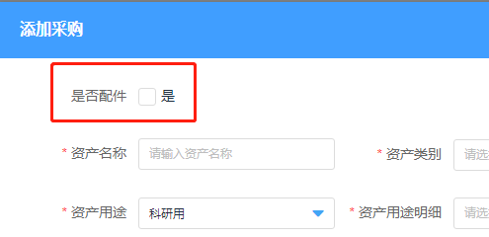
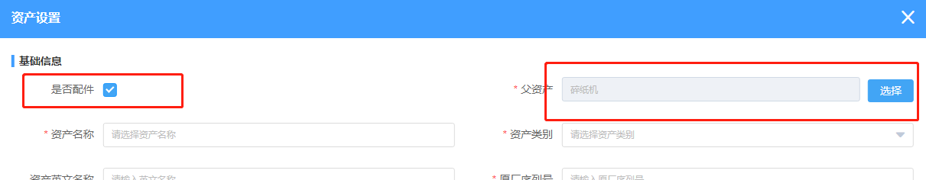
标准业务处理
标准业务5：如何为一个资产增加配件（即设备增值）
  如果要为某个资产增加配件，则
    在验收入库页面勾选“配件”并选择该配件的父资产进行关联。
  系统会自动将配件的价值增加到父资产中。
Notes:
文字简化。增加界面勾选是否配件、父资产的图。

Slide 22
标准业务处理
标准业务6：已在线下完成报销的资产，入库的标准业务处理过程
  实际处理业务时，可能存在以下情况，资产已经在线下完成了报销，需要在系统中对该资产进行补录。
  标准业务处理过程如下：
1
验收入库
路径：科研条件-固定资产(无形资产/耗材管理)-验收入库
Notes:
固定资产无形资产、耗材。类似处理

Slide 23
标准业务处理
标准业务7：非采购类的资产新增
  实际处理业务时，可能存在以下情况，某些资产不是采购来的，而是“研制转入”、“基建转入”、“无偿调入”、“接受捐赠”等方式得来的，需要在系统中对该资产进行补录。
  标准业务处理过程如下：
1
验收入库
路径：科研条件-固定资产(无形资产/耗材管理)-验收入库
Notes:
固定资产无形资产、耗材。类似处理

Slide 24
固定（无形）资产验收入库
验收入库新一代ARP系统上传所需附件：
1. 货物购置申请表
2. 正式发票
3. 合同（1万元以上）
4. 验收报告
5. 照片（异地资产）
验收入库提交给所资产管理员审核的纸质材料：
1. 货物购置申请表
2. 正式发票
3. 合同（1万元以上）
4. 验收报告
5. 照片（异地资产）
电子版附件和纸质材料可二选一提供。

Slide 25
耗材验收入库
验收入库新一代ARP系统上传所需附件：
货物购置申请表（5000元以上）
货物照片（1万元以上，采购人和其他1位在职职工签字）

Slide 26
标准业务处理说明
标准业务处理
1
资产或耗材采购或新增
2
资 产 日 常 管 理

Slide 27
资产日常管理
变更
主要实现对已入库资产的信息进行变更，如基本信息、来源信息等。
路径：科研条件 》固定资产管理 》 变更
移交
将已领用的资产从A用户名下移交到B用户名下，或从C部门移交到D部门。
路径：科研条件 》固定资产管理 》 移交
维修
资产使用中发生故障，可通过资产维修功能进行资产维修申报及审批。
路径：科研条件 》固定资产管理 》 维修
领用
指用户对库存资产发起领用申请，通过审批后资产变到领用人名下
路径：科研条件 》固定资产管理 》 我的资产-领用
归还
主要指对“我”名下或有管理权限的资产进行退库申请。
路径：科研条件 》固定资产管理 》 我的资产-归还
挂失
如果资产丢失可发起资产挂失申请。如挂失之后又找回，可撤销挂失。
路径：科研条件 》固定资产管理 》 挂失
处置
已达到处置条件的资产可以由用户发起资产处置申请。
路径：科研条件 》固定资产管理 》 处置申请
处置
汇总
处置申请审批通过后，由资产管理员统一进行资产处置汇总。
路径：科研条件 》固定资产管理 》 处置汇总
盘点
主要实现新建盘点任务、生成盘点清单，比对盘点结果的功能。
路径：科研条件 》固定资产管理 》 盘点
Notes:
盘点：主要实现新建盘点任务、生成盘点清单，比对盘点结果的功能。可以使用移动端扫描资产标签二维码进行盘点

Slide 28
标准业务处理
标准业务8：如何变更资产基本信息或修改资产责任人或责任部门？
资产变更
资产移交
路径：科研条件→固定资产管理→变更
主要实现对已入库资产的基本信息进行变更，例如资产名称、金额、使用地点等
路径：科研条件→固定资产管理→移交
主要实现对资产责任人或责任部门进行调整，例如将资产从A用户名下移交到B用户名下，或从甲部门移交到乙部门。
VS
个别变更
调整责任人
批量变更
调整责任部门

Slide 29


盘点
标准业务9：固定资产盘点
  模式一：所资产管理员进行统一盘点。
  模式二：按部门生成盘点清单进行盘点。
完成盘点
新建盘点任务
生成盘点清单
提交盘点结果
盘点资产
线下盘点或使用移动APP扫描资产标签二维码方式盘点
Notes:
支持两种模式：资产管理员盘点、部门资产管理员盘点
新建盘点任务—生成盘点清单—盘点（线下盘点或使用移动APP扫描资产标签二维码方式盘点）--提交盘点结果。

Slide 30

标准业务处理
标准业务10：如何在系统中进行资产处置或资产报废（现阶段仍按照纸质版审批流程处置）
课题组针对已达到处置条件的资产，发起资产处置申请，经审批确定是否同意对该资产进行处置。
报废报损类型，默认是全额报废；
部分报废，则在添加资产时可勾选部分报废，填入本次报废金额。
^{资产处置申请}
^{资产处置汇总}
所资产管理员统一对已经通过处置申请审批的资产，进行资产处置汇总
可通过系统直接打印“中央级事业单位国有资产处置申请表”
完成处置汇总审批的资产，资产状态为“已处置”，需在当期进行相应账务处理
处置申请
处置汇总
月末处置台账
Notes:
中央级事业单位国有资产处置申请表。

Slide 31
注意事项
填写验收入库单和固定资产报销单申请人需一致，否则报销时无法关联上一个环节（若有借款单也需一致）
填写验收入库单时，如果资产责任人非申请人本人，该入库单会流转到资产责任人账号，待资产责任人确认后才会提交到所资产管理员处审核
验收入库单若需要修改，可点击撤销（所资产管理员未审核的情况下），修改后再重新提交

Slide 32

欢迎提出您的宝贵意见！
谢谢 !

